Slide 1
Sunndal kommune 2025
Stab for strategi og styring, haust 2025

Slide 2
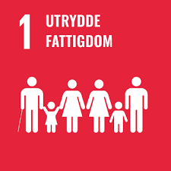


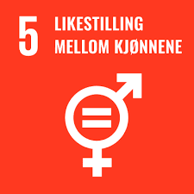
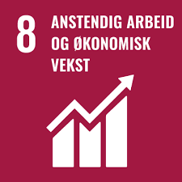




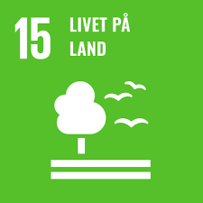
Innhald/tema:
Demografi
Folketal, folketalsvekst, befolkningssamansetning, innvandring og folketalsframskrivingar
Næringsstruktur og sysselsetting
Sysselsetting, næringsstruktur, arbeidsplassdekning, pendling, sektorfordelt sysselsetting
Vidaregåande utdanning
Elev- og gjennomføringsstatistikk
Arbeidsmarknad og levekårsindikatorar
Bruttoinntekt, utdanningsnivå, andel utanfor utdanning, arbeid og arbeidsmarknadstiltak
Bustadar, hushald og arealbruk
Bustadbygging, hushaldningar, samla arealbruk og arealressursar

Slide 3
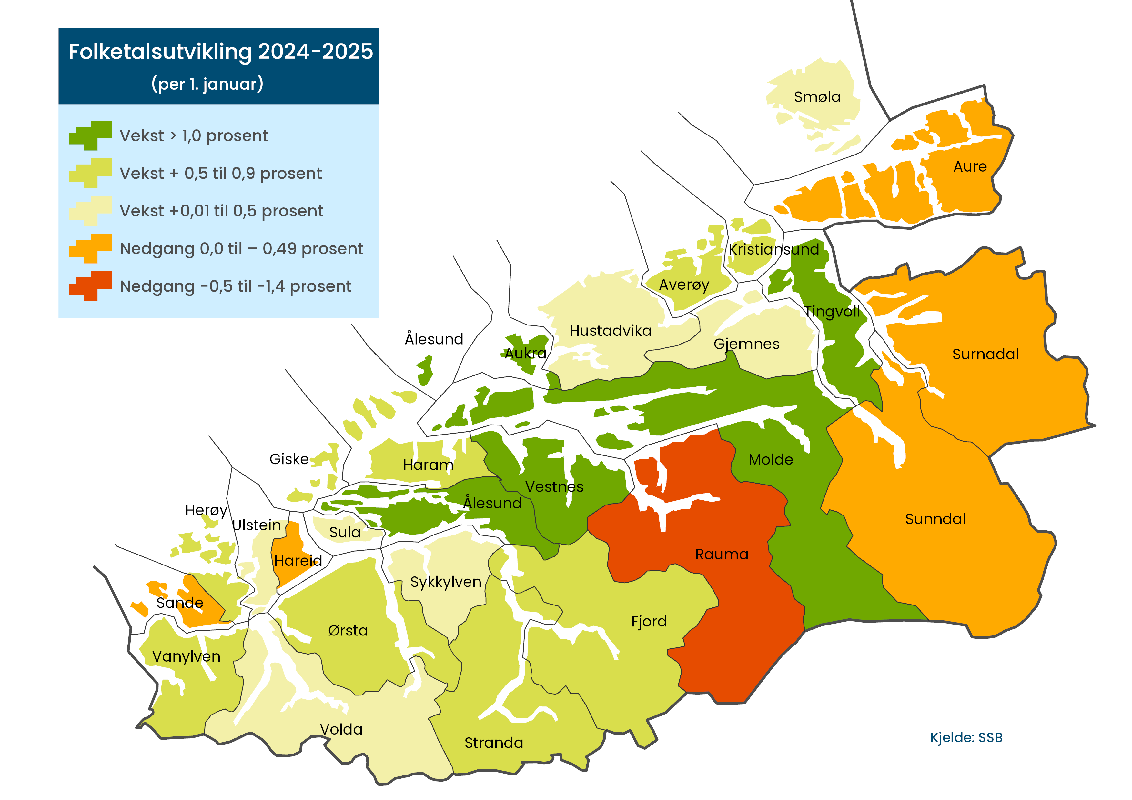
Demografi
Sunndal kommune

Slide 4
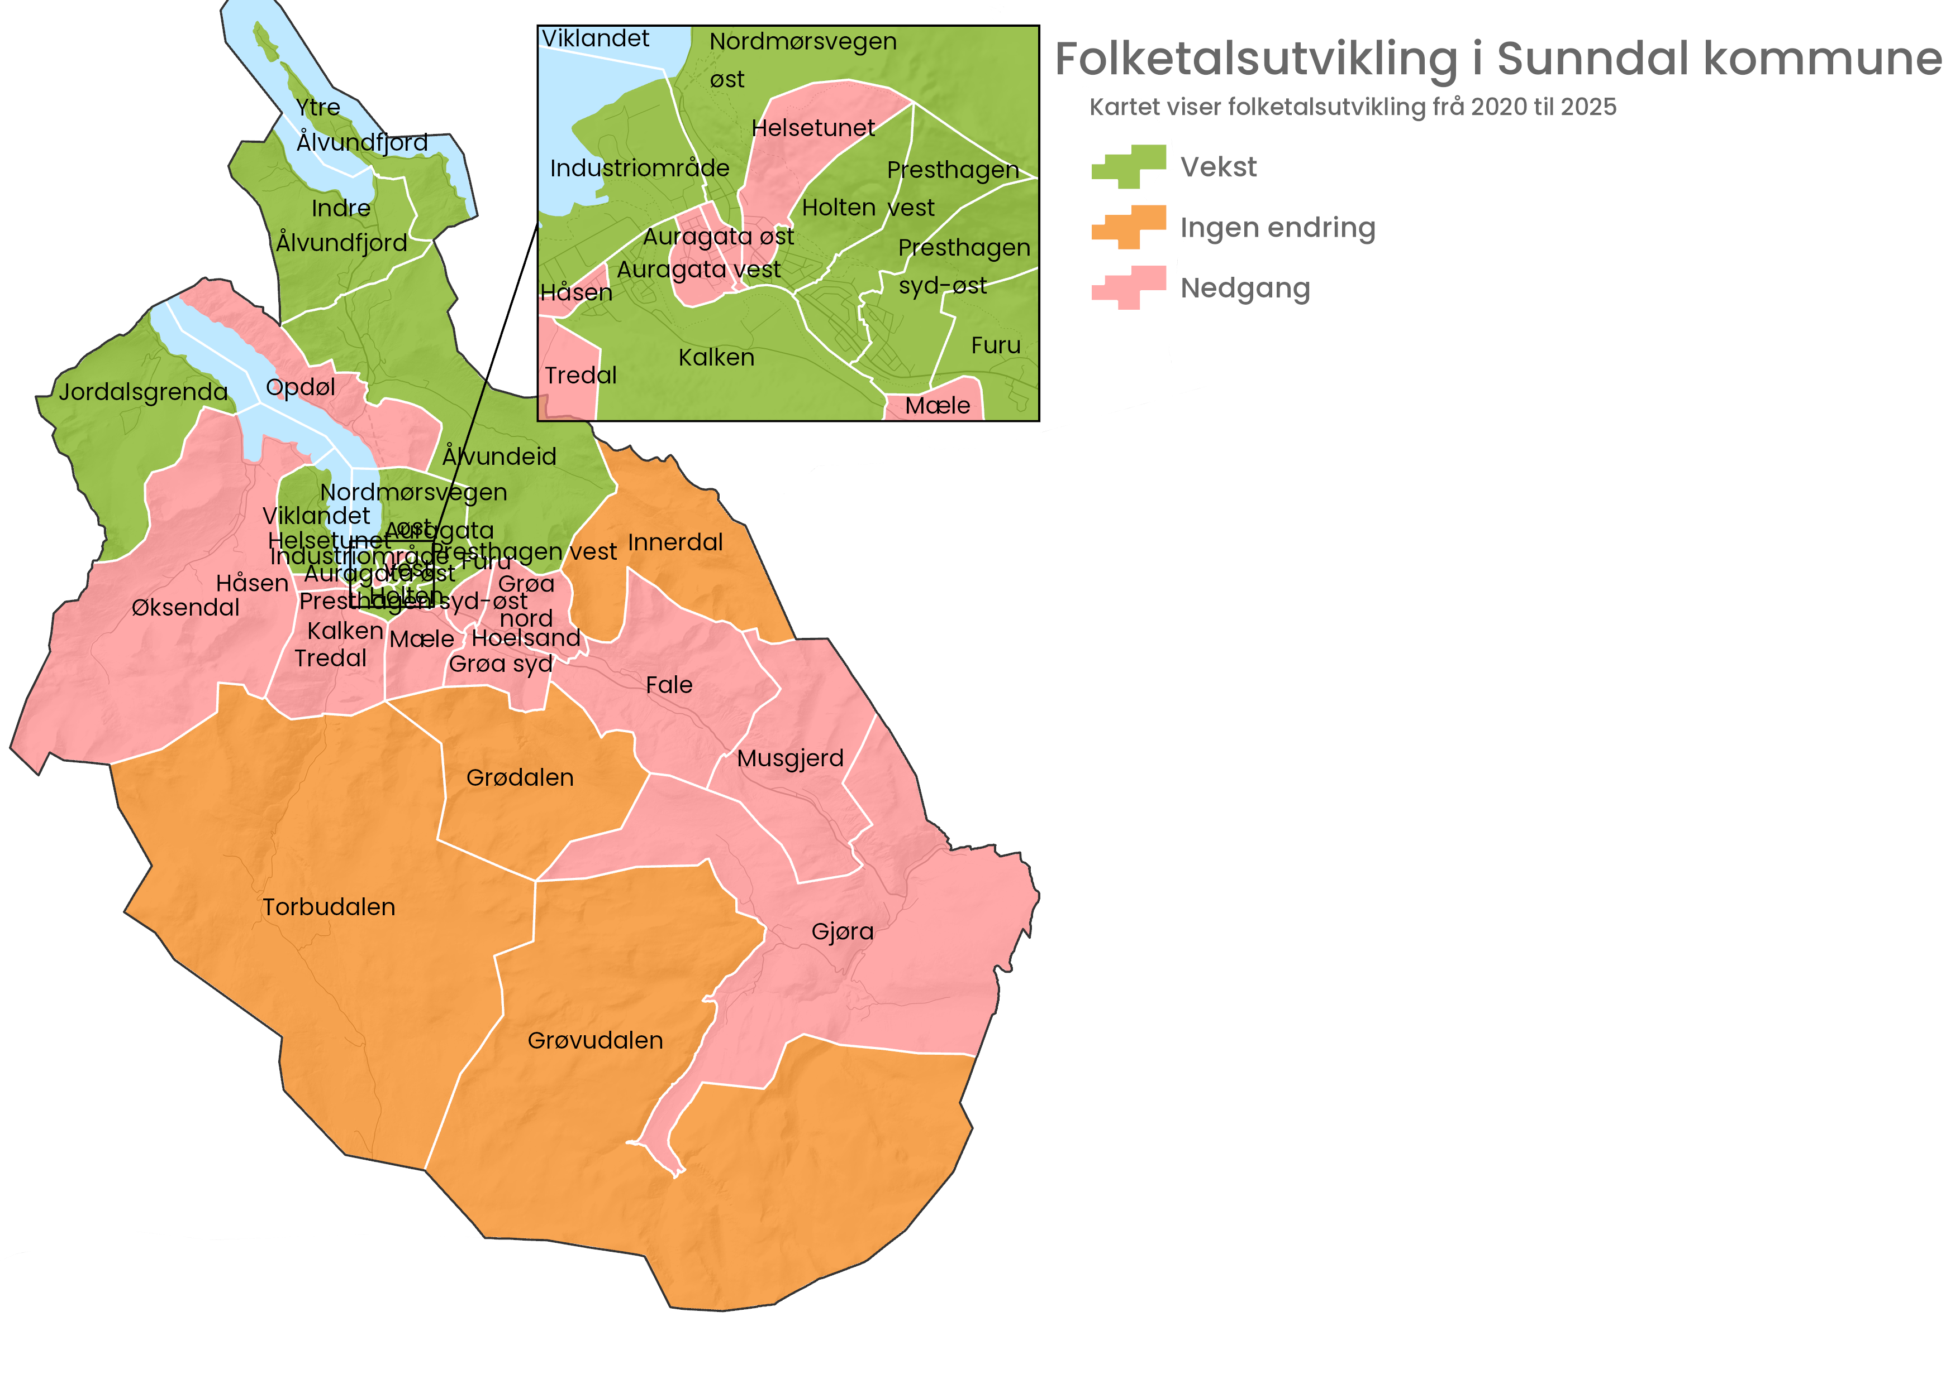
Folketalsutvikling per grunnkrets 2020 til 2025
Demografi
Grunnkrets |  | Folketal
Nummer | Navn | 2020 | 2025 | Endring frå 2020
15630101 | Grøvudalen | 0 | 0 | 0
15630102 | Gjøra | 173 | 164 | -9
15630103 | Musgjerd | 61 | 56 | -5
15630104 | Fale | 127 | 126 | -1
15630105 | Grødalen | 0 | 0 | 0
15630106 | Grøa Syd | 312 | 293 | -19
15630107 | Grøa Nord | 346 | 328 | -18
15630108 | Hoelsand | 349 | 337 | -12
15630109 | Mæle | 58 | 54 | -4
15630110 | Furu | 171 | 178 | 7
15630201 | Presthagen Syd - Øst | 438 | 559 | 121
15630202 | Presthagen Vest | 505 | 538 | 33
15630203 | Holten | 430 | 439 | 9
15630204 | Auragata Vest | 646 | 600 | -46
15630205 | Auragata Øst | 368 | 347 | -21
15630206 | Helsetunet | 273 | 259 | -14
15630207 | Nordmørsvegen Øst | 217 | 257 | 40
15630208 | Industriområde | 0 | 3 | 3
15630209 | Kalken | 605 | 726 | 121
15630210 | Håsen | 201 | 181 | -20
15630211 | Tredal | 264 | 249 | -15
15630212 | Torbudalen | 0 | 0 | 0
15630301 | Viklandet | 82 | 87 | 5
15630302 | Øksendal | 319 | 307 | -12
15630303 | Jordalsgrenda | 49 | 54 | 5
15630401 | Innerdal | 0 | 0 | 0
15630402 | Opdøl | 161 | 155 | -6
15630403 | Ålvundeid | 376 | 384 | 8
15630404 | Indre Ålvundfjord | 343 | 349 | 6
15630405 | Ytre Ålvundfjord | 158 | 159 | 1
Sunndal kommune
Kjelde: SSB

Slide 5
Innbyggarar etter alder pr grunnkrins
Demografi
Sunndal kommune
Kjelde: SSB

Slide 6
Demografi
Sunndal kommune
Kjelde: SSB
SSB sitt framskrivingsalternativ MMMM (hovudalternativ) ligg til grunn for framskrivingane.

Slide 7
Demografi
Kjelde: SSB
Sunndal kommune
SSB sitt framskrivingsalternativ MMMM (hovudalternativ) ligg til grunn for framskrivingane.

Slide 8
Sunndal kommune
Kjelde: SSB

Slide 9
Demografi
Sunndal kommune
Kjelde: SSB

Slide 10
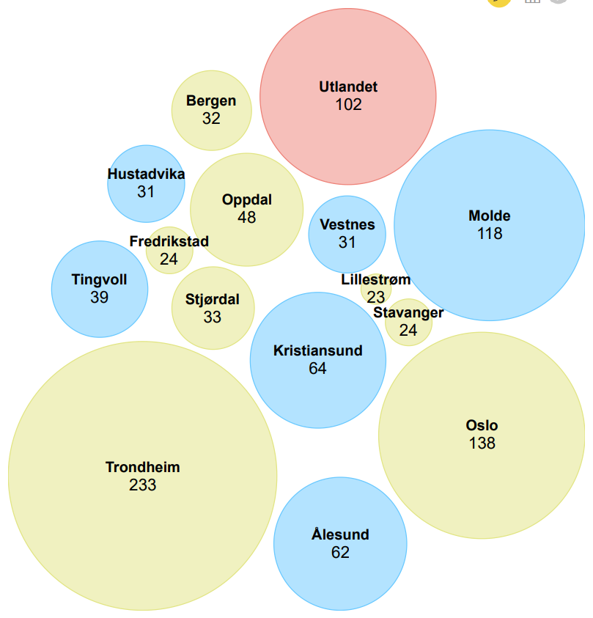
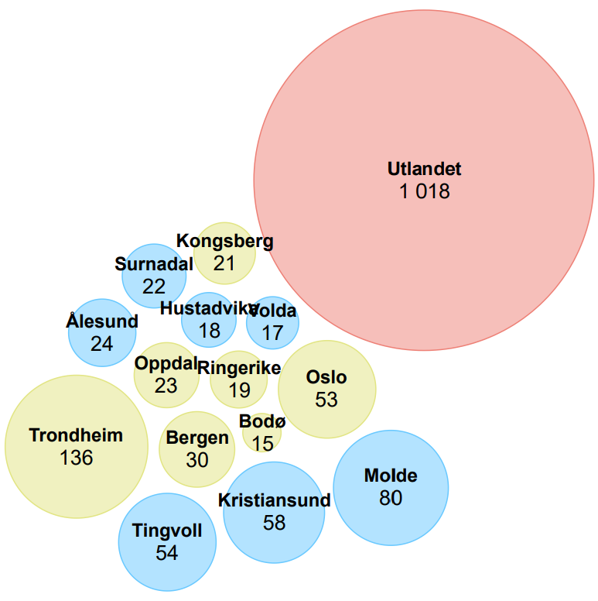
Største flyttestraumar frå og til, 2019–2023
Demografi
Utflytting frå kommunen
Tilflytting til kommunen
Møre og Romsdal
Noreg elles
Utlandet
Sunndal kommune
Kjelde: Panda analyse

Slide 11
Demografi
Sunndal kommune
Kjelde: SSB

Slide 12
Demografi
Sunndal kommune
Kjelde: SSB

Slide 13
Demografi
Sunndal kommune
Kjelde: SSB
SSB sitt framskrivingsalternativ MMMM (hovudalternativ) ligg til grunn for framskrivingane.

Slide 14
Demografi
Sunndal kommune
SSB sitt framskrivingsalternativ MMMM (hovudalternativ) ligg til grunn for framskrivingane.
Kjelde: SSB

Slide 15
Demografi
Sunndal kommune
SSB sitt framskrivingsalternativ MMMM (hovudalternativ) ligg til grunn for framskrivingane.
Kjelde: SSB

Slide 16
Demografi
Sunndal kommune
Kjelde: SSB

Slide 17
Demografi
Sunndal kommune
SSB sitt framskrivingsalternativ MMMM (hovudalternativ) ligg til grunn for framskrivingane.
Kjelde: SSB

Slide 18
Demografi
Sunndal kommune
Kjelde: SSB

Slide 19
Demografi
Sunndal kommune
Kjelde: SSB

Slide 20
Demografi
Sunndal kommune
Kjelde: SSB

Slide 21
Demografi
Sunndal kommune
Kjelde: SSB

Slide 22
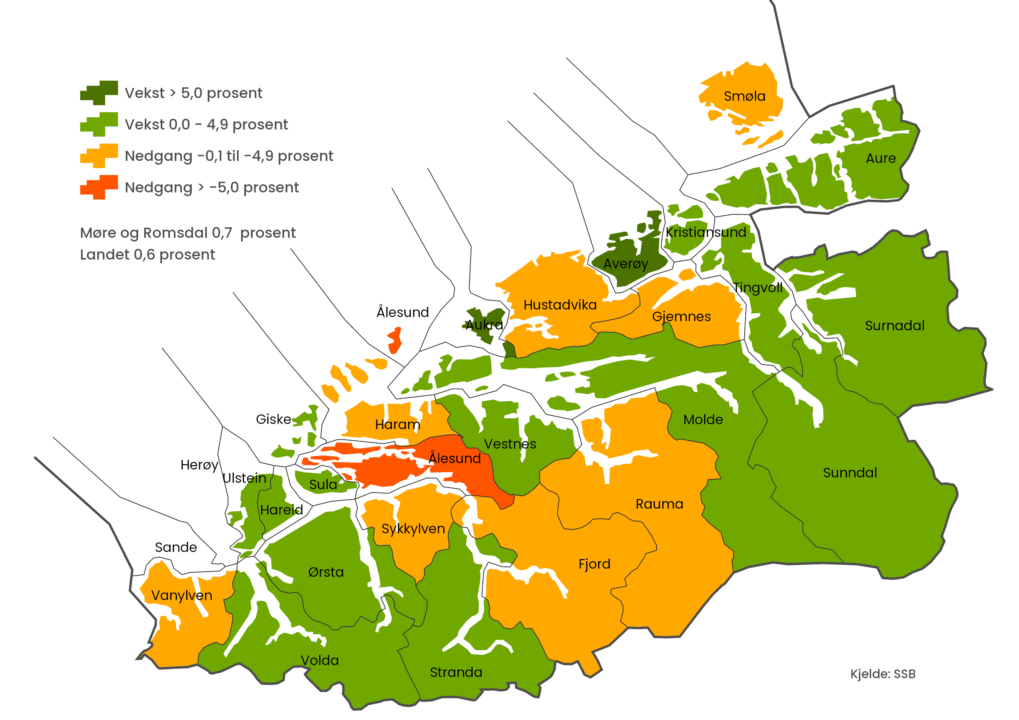
Endring i sysselsettinga, frå 4. kvartal 2023 til 4. kvartal 2024
Næringsstruktur og sysselsetting
Sunndal kommune

Slide 23
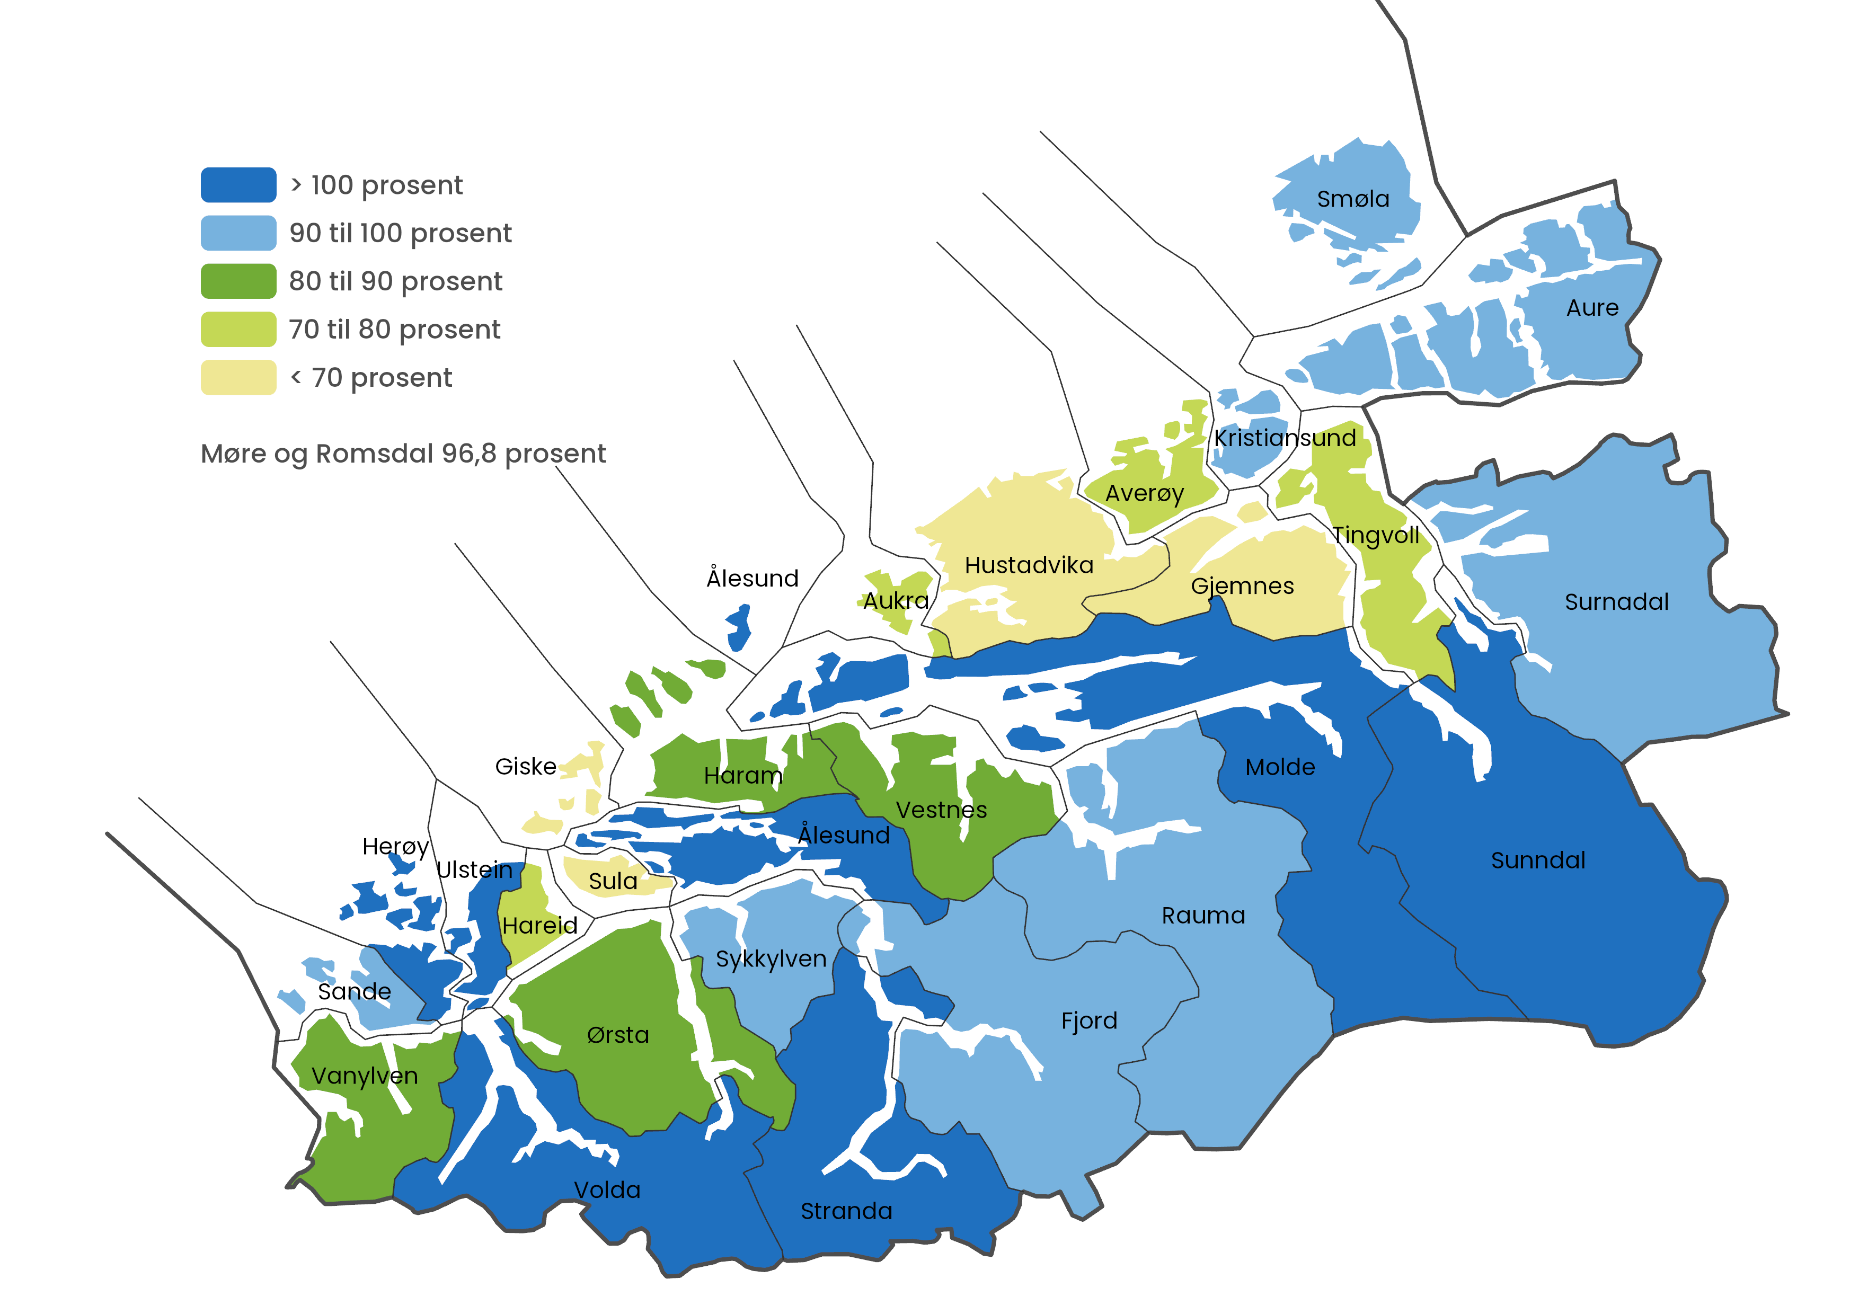
Arbeidsplassdekning, Møre og Romsdal per 4. kvartal 2024
Næringsstruktur og sysselsetting
Sunndal kommune
Kjelde: SSB

Slide 24
Næringsstruktur og sysselsetting
Sunndal kommune
Det var ei endring i datagrunnlaget for sysselsettingstal frå 2015. Det gjer at tala frå før 2015 ikkje er direkte samanliknbare med tala frå 2015 og seinare.
Kjelde: SSB

Slide 25
Næringsstruktur og sysselsetting
Sunndal kommune
Kjelde: SSB

Slide 26
Næringsstruktur og sysselsetting
Sunndal kommune
Kjelde: SSB

Slide 27
Næringsstruktur og sysselsetting
Sunndal kommune
Kjelde: SSB

Slide 28
Næringsstruktur og sysselsetting
Sunndal kommune
Kjelde: SSB

Slide 29
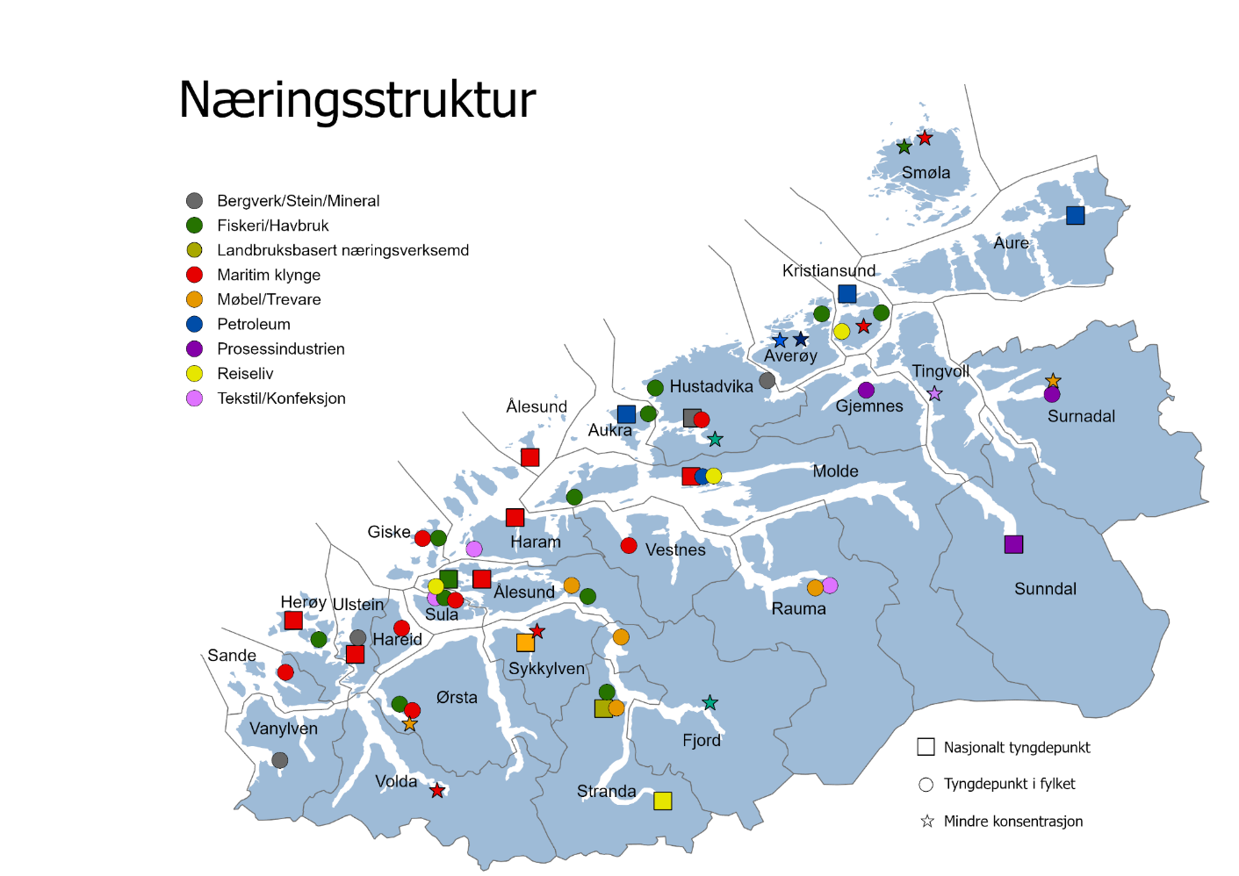
Næringsstruktur og sysselsetting
Sunndal kommune
Kjelde: SSB

Slide 30
Næringsstruktur og sysselsetting
Sekundærnæringar:
Industri, bygg og anlegg og kraft og vassforsyning.
Sørvisnæringar:
Varehandel, hotell og restaurant, samferdsel og finans- og forretningsmessig tenesteytring.
Kjelde: SSB
Sunndal kommune

Slide 31
Næringsstruktur og sysselsetting
Sekundærnæringar:
Industri, bygg og anlegg og kraft og vassforsyning.
Sørvisnæringar:
Varehandel, hotell og restaurant, samferdsel og finans- og forretningsmessig tenesteytring.
Sunndal kommune
Kjelde: SSB

Slide 32
Næringsstruktur og sysselsetting
Sunndal kommune
Kjelde: SSB

Slide 33
Andel sysselsette i statsforvaltninga, 2024
Næringsstruktur og sysselsetting
Sunndal kommune
Kjelde: SSB

Slide 34
Vidaregåande utdanning
Elevar busett i kommunen med ungdomsrett, per august 2025. Det kan vere elevar på skular i andre fylke som ikkje var registrert på dette tidspunktet. Utvalet er elevar i dei fylkeskommunale skulane – pbpbyk4 er ikkje inkludert i tala.
Kjelde: Møre og Romsdal fylkeskommune
Sunndal kommune

Slide 35
Gjennomføring i vidaregåande etter heimkommune, 2018-kullet
Vidaregåande utdanning
Alle utdanningsprogram
Sunndal kommune
Møre og Romsdal fylkeskommune mottar gjennomføringsstatistikken frå SSB i to kategoriar, «normert tid» og «meir enn normert tid» (+ 2 år). På bakgrunn av dette utarbeider fylkeskommunen gjennomføringstal etter 5/6 år for kommunane i fylket. Grunna omsyn til personvernet angir ikkje SSB tal der det er færre enn 3 elevar i ein av dei nemnte kategoriane. Verdien blir då sett til 0 dersom dette er tilfelle. Det betyr at tala for dei aller minste kommunane som har få elevar, kan vere unøyaktige som følgje av dette.
Kjelde: SSB

Slide 36
Tal personar utanfor arbeid, utdanning og arbeidsmarknadstiltak, 2024
Sunndal kommune
Kjelde: SSB

Slide 37
Tal personar utanfor arbeid, utdanning og arbeidsmarknadstiltak, 2022
Sunndal kommune
Kjelde: SSB

Slide 38
Andel av befolkninga (15 år og eldre) som er utanfor arbeid, utdanning og arbeidsmarkedstiltak, 2024
Sunndal kommune
Kjelde: SSB

Slide 39
Utdanningsnivå
Sunndal kommune
Befolkninga er her rekna som dei som er 16 år og eldre, i.e. etter grunnskole. Fram til 2016 låg tala for fagskolen innarbeidd i tala for vidaregåande opplæring.
Kjelde: SSB

Slide 40
Utdanningsnivå
Sunndal kommune
*Befolkninga er her rekna som dei som er 16 år og eldre, i.e. etter grunnskole.
Fagskole er inkludert i vidaregåande skole.
Kjelde: SSB

Slide 41
Inntekt
Sunndal kommune
Kjelde: SSB

Slide 42
Sunndal kommune
Kjelde: SSB

Slide 43
Sunndal kommune
Kjelde: SSB

Slide 44
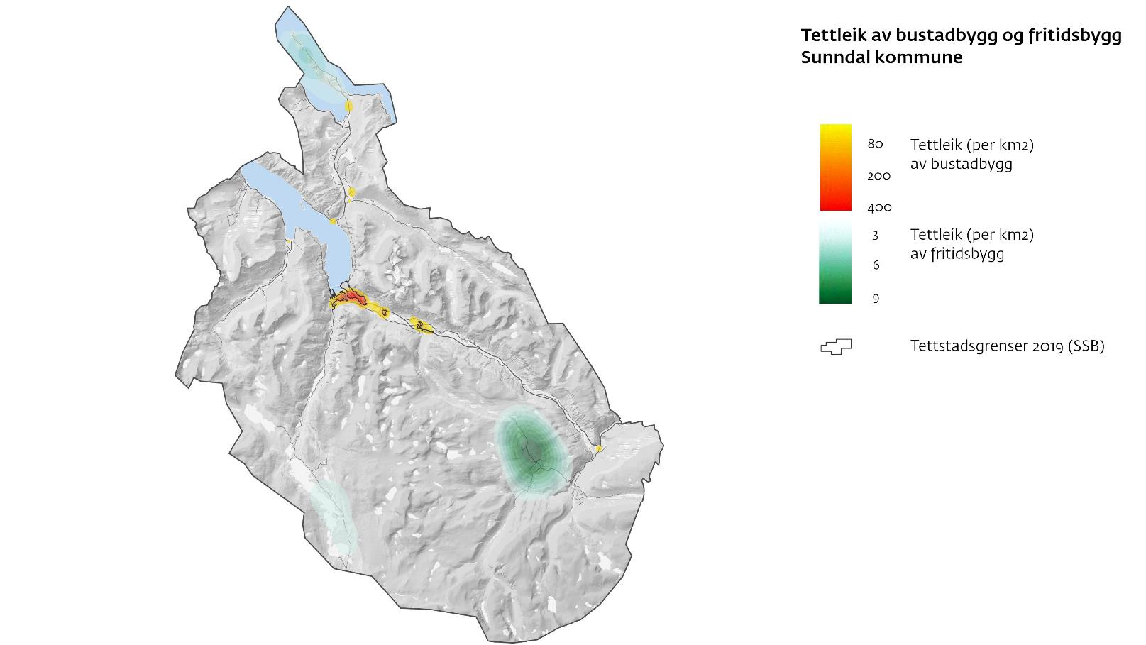
Bustadar og hushald
Sunndal kommune
Kjelde: SSB

Slide 45
Bustadar og hushald
Sunndal kommune
Kjelde: SSB

Slide 46
Bustadar og hushald
Sunndal kommune
Kjelde: SSB

Slide 47
Bustadar og hushald
Sunndal kommune
Kjelde: SSB

Slide 48
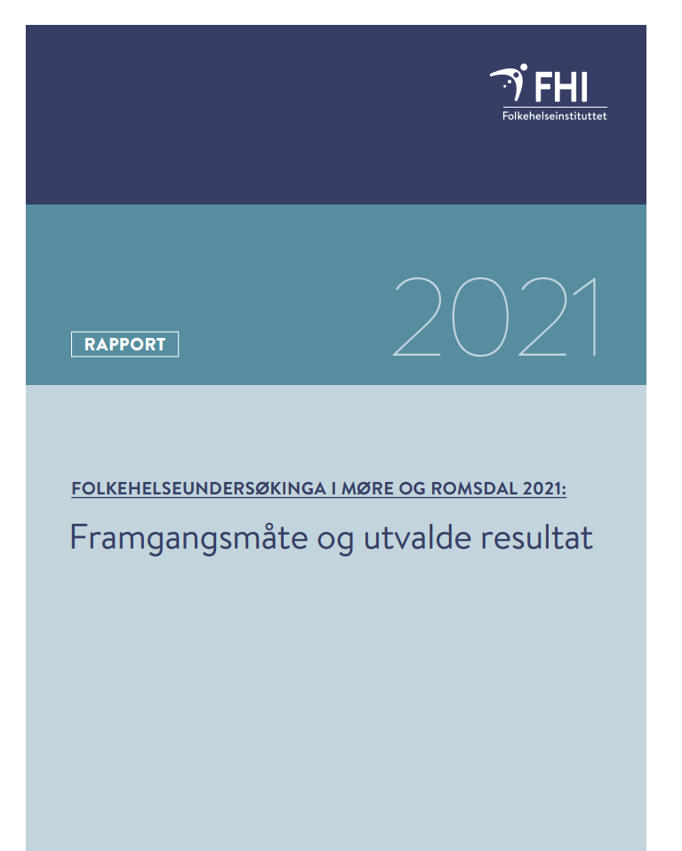
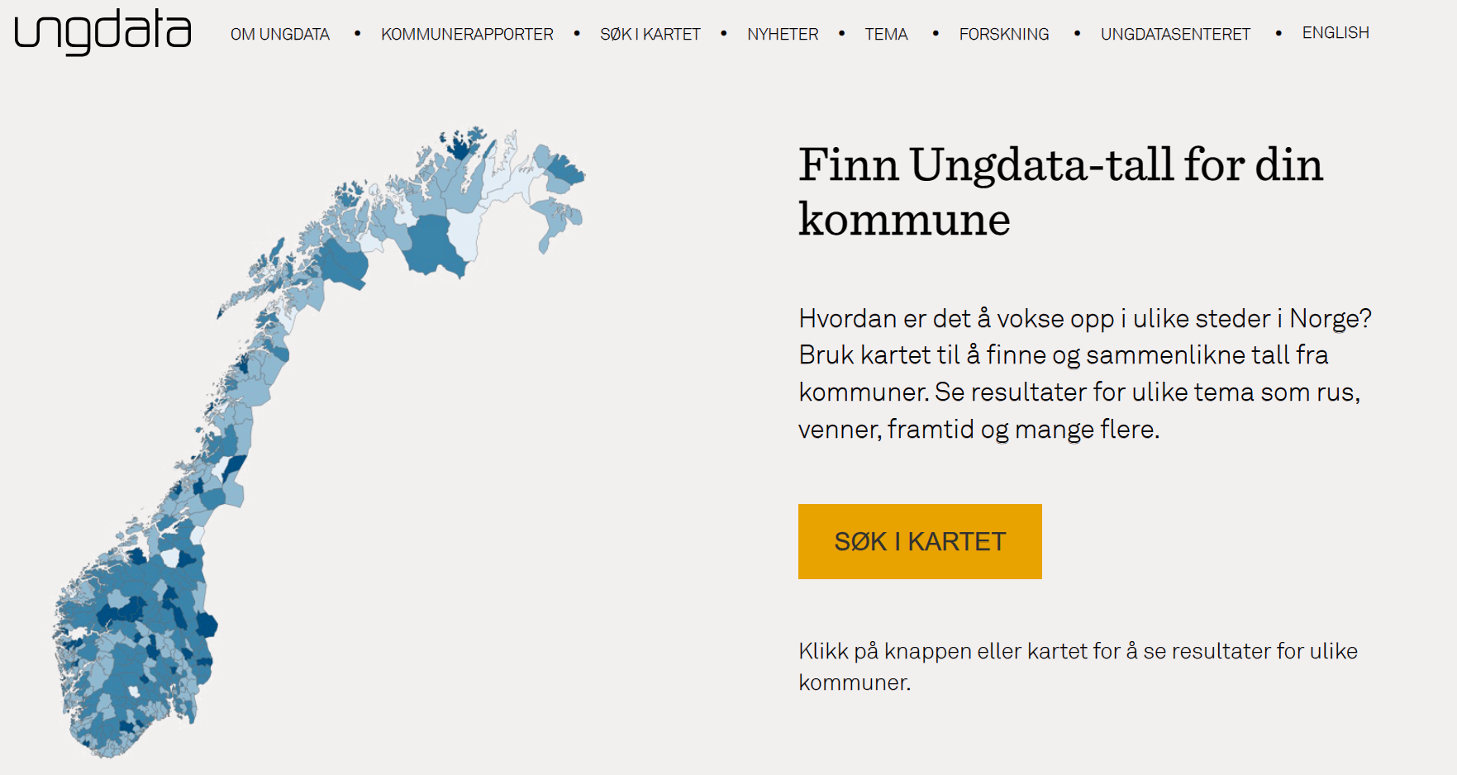
Folkehelse og levekår
Møre og Romsdal fylkeskommune gjennomførte i 2021 ei stor folkehelseundersøking. Statistikk frå undersøkinga er presentert i tidlegare utgåver av Kommunestatistikken:
Folkehelseundersøkinga - Kommunestatistikken
Folkehelseundersøkinga - Mr-fylke
Ungdata-undersøkinga gir nyttig informasjon om unge og deira oppvekstvilkår:
Alle kommunane i Møre og Romsdal forutan Ålesund gjennomførte undersøkinga i 2024. Ålesund kommune gjennomførte i 2023.
https://www.ungdata.no/

